Slide 1
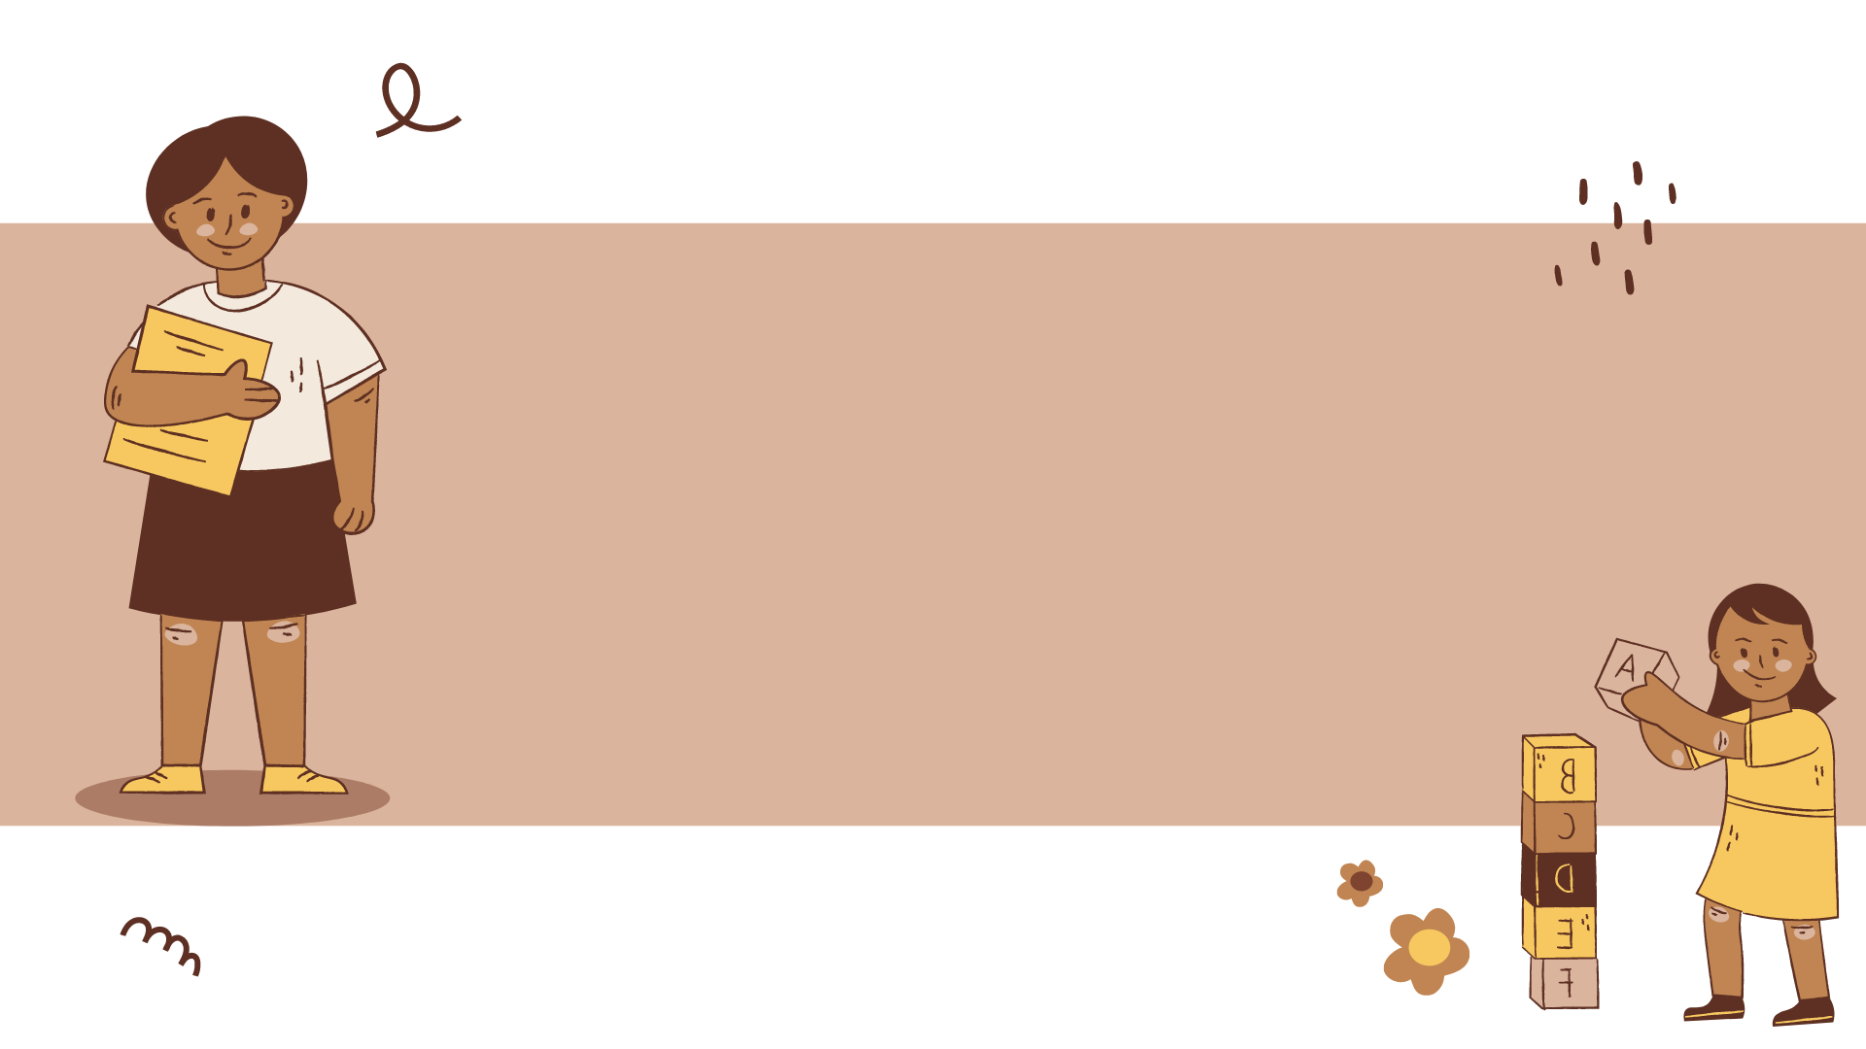
TOÁN LỚP 3

Slide 2
TOÁN LỚP 3
Chia số có hai chữ số cho số có một chữ số (tiếp theo)
Trang 71

Slide 3
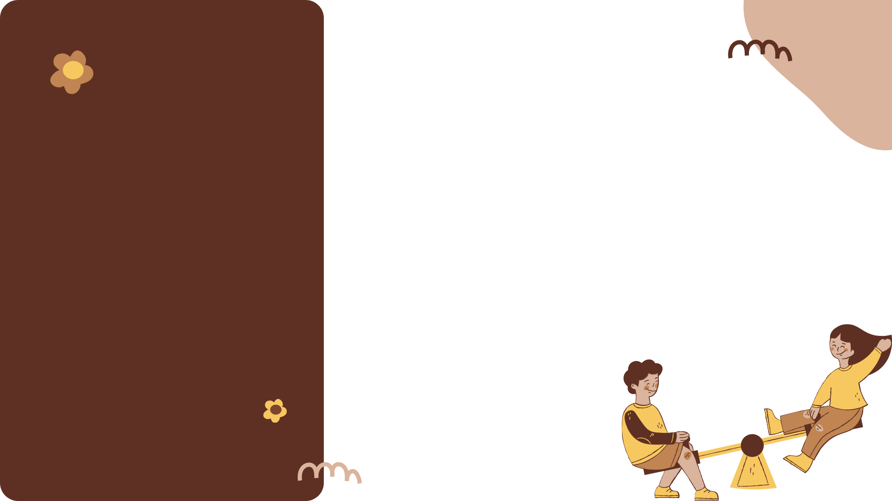
1.
- Biết đặt tính và tính chia số có hai chữ số cho số có một chữ số (có dư ở các lượt chia).
- Biết giải toán có phép chia và biết xếp hình tạo thành hình vuông.
2. Rèn cho học sinh kĩ năng làm tính chia số có hai chữ số cho số có một chữ số và giải toán.
MỤC TIÊU
3.
- Hình thành phẩm chất: chăm chỉ, trung thực, trách nhiệm
-Hình thành phát triển năng lực: Năng lực tự học, NL giải quyết vấn đề và sáng tạo, NL tư duy - lập luận logic.

Slide 4

Toán
Chia số có hai chữ số cho số có một chữ số
(tiếp theo)
78 : 4 = ?
4
78
7 chia 4 được 1, viết 1.
4
1
9
1 nhân 4 bằng 4; 7 trừ 4 bằng 3.
3
8
36
Hạ 8, được 38;
38 chia 4 được 9,viết 9.
2
9 nhân 4 bằng 36;
38 trừ 36 bằng 2.
Vậy: 78 : 4 = 19 (dư 2)

Slide 5
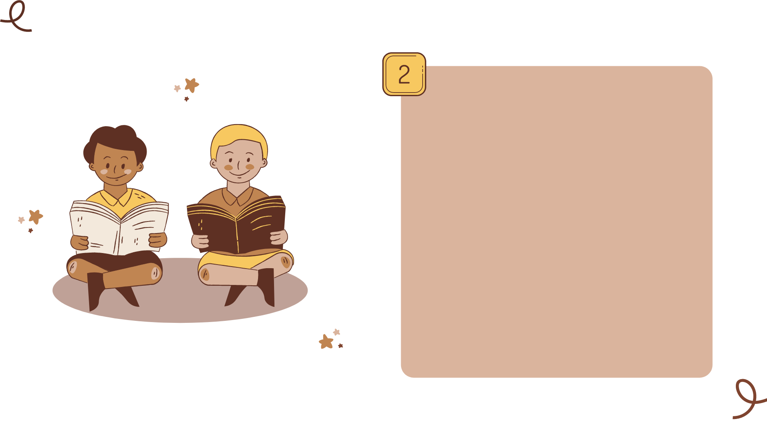
LUYỆN TẬP

Slide 6

Bài 1. Tính:
a) 77 2
87 3
86 6
99 4
2
6
6
2
8
4
9
6
4
3
1
8
9
7
1
1
2
7
6
2
4
16
16
27
2
1
0
2
3
b) 69 3
85 4
97 7
78 6
6
3
8
1
3
1
6
2
2
7
1
3
8
0
1
9
7
5
2
0
9
4
21
18
0
1
6
0
Notes:
GV nên cho HS làm vở xong, chữa bài

Slide 7
Bài 2: Một lớp học có 33 học sinh, phòng học của lớp đó chỉ có loại bàn 2 chỗ ngồi. Hỏi cần có ít nhất bao nhiêu bàn học như thế?
Tóm tắt :
2 học sinh : 1 cái bàn
33 học sinh : cần ít nhất ... cái bàn ?
Bài giải
Ta có 33 : 2 = 16 (cái) dư 1
Vậy số bàn có 2 học sinh ngồi là 16 bàn, còn 1 học sinh nữa nên cần có thêm 1 bàn nữa.
Số bàn cần có ít nhất là:
16 + 1 = 17 (cái)
Đáp số: 17 cái bàn

Slide 8
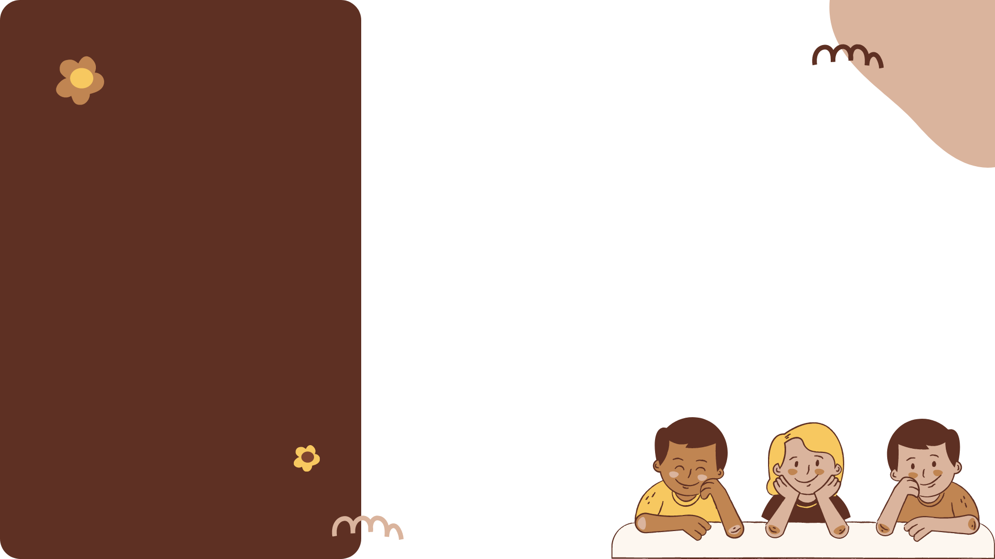
Bài 3: Vẽ một hình tứ giác có hai góc vuông

Slide 9
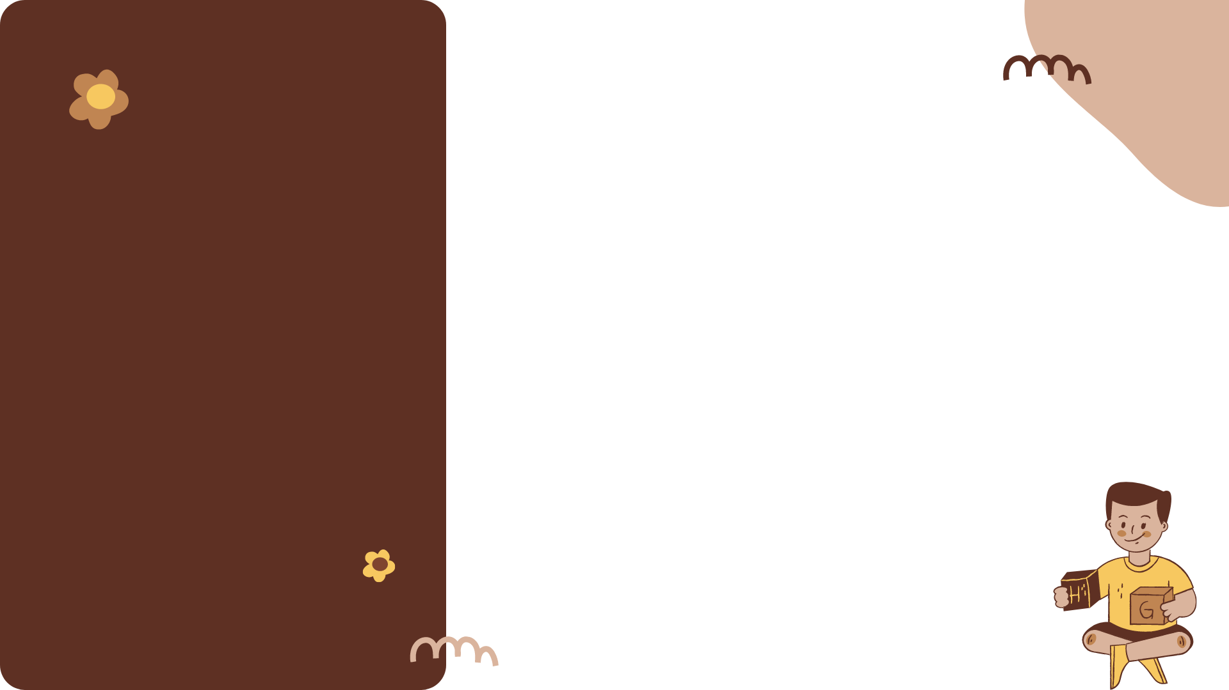
Hãy xếp thành hình vuông:
Bài 4: Cho 8 hình tam giác, mỗi hình như hình bên :
Notes:
GV hỏi phân tích đề bài

Slide 10

1
Xem lại bài đã học
Dặn dò
2
Hoàn thành bài còn thiếu
3
Chuẩn bị: Chia số có ba chữ só cho só có một chữ số ( T72)
Notes:
Hoàn thành bài nào GV linh động viết vào nhé

Slide 11


